Slide 1
Upravljanje kućnim otpdom
Kolege

Slide 2
Sadržaj
Opis zadatka
Pregled zahtjeva
Korišteni alati i tehnologije
Arhitektura
Organizacija rada
Iskustva

Slide 3
Opis zadatka
Upravljanje kućnim otpadom postalo je zahtjevno, s obzirom da ono uključuje razvrstavanje i odlaganje različitih vrsta otpada. Online aplikacija za pomoć pri upravljanju kućnim otpadom time se nameće kao korisno i širokodostupno rješenje .
Trenutačno postoji web aplikacija Čistoće (https://www.cistoca.hr/) koja informira građane gdje bi mogli odložiti otpad i u kojim terminima te se na tu adresu mogu slati zahtjevi za odvoz glomaznog otpada.
Ipak, postoji potreba za novom aplikacijom jer trenutačna nedovoljno informira o razvrstavanju otpada te se ne može izravno poslati pritužba Čistoći. Prednosti nove aplikacije su i dobra preglednost te jednostavnost njezina korištenja.

Slide 4
Funkcionalni zahtjevi
Građani mogu:
Pretraživati naziv/kategoriju proizvoda
Vidjeti popis dostupnih odlagališta u blizini mjesta stanovanja s informacijama o odlagalištu (vrsta otpada, radno vrijeme)
Vidjeti termine odvoza otpada za odredenu lokaciju
Vidjeti informacije o poduzeću koje zbrinjava otpad kao i njegove kontakt podatke
Napraviti zahtjeve i pritužbe prema poduzeću
Zaposlenici mogu:
odgovarati na pritužbe i zahtjeve građanina
brisati pritužbe i zahtjeve u suprotnosti s pravilima korištenja aplikacije
izmijeniti informacije o odlagalištima, prikladnim resursima i terminima odvoza
Administratori mogu:
Vidjeti popis korisnika i brisati korisnike
Mijenjati informacije

Slide 5
Ostali zahtjevi
Informacije o uslugama tvrtke bit će ažurirane • Sigurnost rada u sustavu osigurat će se unosom korisničkog imena i lozinke • Ako dođe do pogreške na web stranici na to treba upozoriti korisnika porukom • Svaki događaj u sustavu , čak i ako je neuspješan, treba korisniku dati povratnu poruku. • Sustav treba omogućiti rad više korisnika u stvarnom vremenu • Korisničko sučelje i sustav moraju podržavati hrvatsku abecedu(dijakritičke znakove) pri unosu i prikazu tekstualnoga sadržaja • Izvršavanje dijela programa u kojem se pristupa bazi podataka ne smije trajati duže od nekoliko sekundi • Sustav mora raditi na operativnom sustavu Windows 10 • zastoji u radu sustava ne smiju prijeći 5 sekundi dnevno • Sustav treba biti implementiran kao web aplikacija koristeći objektno-orijentirane jezike • Neispravno korištenje korisničkim sučeljem ne smije narušiti funkcionalnost i rad sustava • Sustav treba biti jednostavan za korištenje, korisnici se moraju znati koristiti sučelje bez opširnih uputa • Nadogradnja sustava ne smije narušavati postojeće funkcionalnosti sustava • Veza s bazom podataka mora biti kvalitetno zaštićena, brza i otporna na vanjske greške • Pristup sustavu mora biti omogućen iz javne mreže pomoću HTTP.

Slide 6
Korišteni alati i tehnologije
1. Spring Boot
-Radni okvir koji smo koristili za efikasniju izradu backend aplikacije koju smo pisali u programskom jeziku Java.
https://spring.io/projects/spring-boot
2. Java
-Objektno orijentirani programski jezik koji smo koristili za izradu naše backend aplikacije.
https://docs.oracle.com/en/java/
3. React
-Knjižnica(engl. framework) koju smo koristili za efikasniju izradu frontend aplikacije tj. korisničkog sučelja za čiju
izradu su se koristile tri glavne tehnologije (HTML, CSS, Javascript)
https://reactjs.org/
4. Javascript
-Programski jezik koji smo koristili za implementaciju funkcionalnosti na frontend aplikaciji.
https://developer.mozilla.org/en-US/docs/Web/JavaScript
HTML
- Osnovni jezik za izradu web aplikacija. Stvara html elemente, ali ne podržava veću stilizaciju tih elemenata.
https://developer.mozilla.org/en-US/docs/Web/HTML
CSS
- Jezik za uređivanje html elemenata.
https://developer.mozilla.org/en-US/docs/Web/CSS

Slide 7
Korišteni alati i tehnologije
5. Hibernate ORM
- alat koji omogućava pretvorbu tj. mapiranje redova iz tablice baze podataka u objekte Java aplikacije.
https://hibernate.org/orm/
6. Jackson
-knjižnica koja omogućava pretvorbe između objekata u Java aplikaciji i Stringova u JSON formatu.
https://github.com/FasterXML/jackson-docs
7. Git
-distribuirani sustav za upravljanje različitim verzijama podataka (npr. programskog koda ili teksta)
https://git-scm.com/
8. Gitlab
-web platforma na kojoj se nalazio naš udaljeni git repozitorij
https://about.gitlab.com/
9. Slack
-Platforma koju smo koristili za komunikaciju unutar tima.
https://slack.com/intl/en-hr/
10. Heroku
-Platforma na kojoj se poslužuje naša web aplikacija (frontend, backend i baza podataka)
https://www.heroku.com/home

Slide 8
Korišteni alati i tehnologije
11. PostgreSQL
-Sustav za upravljanje bazom podataka koji smo koristili za relacijsku bazu podataka za našu aplikaciju.
https://www.postgresql.org/
12. Intellij IDEA
-Integrirana razvojna okolina za pisanje Java aplikacija koju je koristio dio backend tima.
https://www.jetbrains.com/idea/
13. Eclipse
-Integrirana razvojna okolina za pisanje Java aplikacija koju je koristio dio backend tima.
https://www.eclipse.org/
14. Visual Studio Code
-Razvojna okolina koja podržava mnoge tehnologije, a u našem timu ju je koristio frontend tim.
https://code.visualstudio.com/
15. PgAdmin4
-Alat za upravljanje PostgreSQL bazom podataka.
https://www.pgadmin.org/

Slide 9
Korišteni alati i tehnologije
16. Swagger2
-Alat koji smo koristili za lakšu komunikaciju backenda i frontenda. Alat iz programskog koda dokumentira cijeli API, te podržava grafičko sučelje koje je frontend tim koristio kako bi se informirao o API-ju kojeg treba koristiti.
https://swagger.io/
17. React Bootstrap
-Radni okvir koji sadrži veliku količinu već uređenih React komponenti
https://react-bootstrap.github.io/
18. HERE REST APIs
-Besplatni API koji smo koristili za geokodiranje adresa iz naše aplikacije
https://developer.here.com/develop/rest-apis

Slide 10

Arhitektura sustava

Slide 11
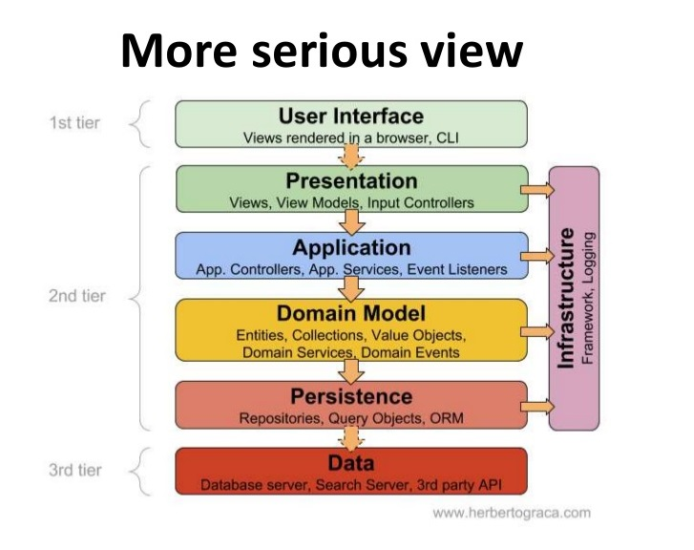
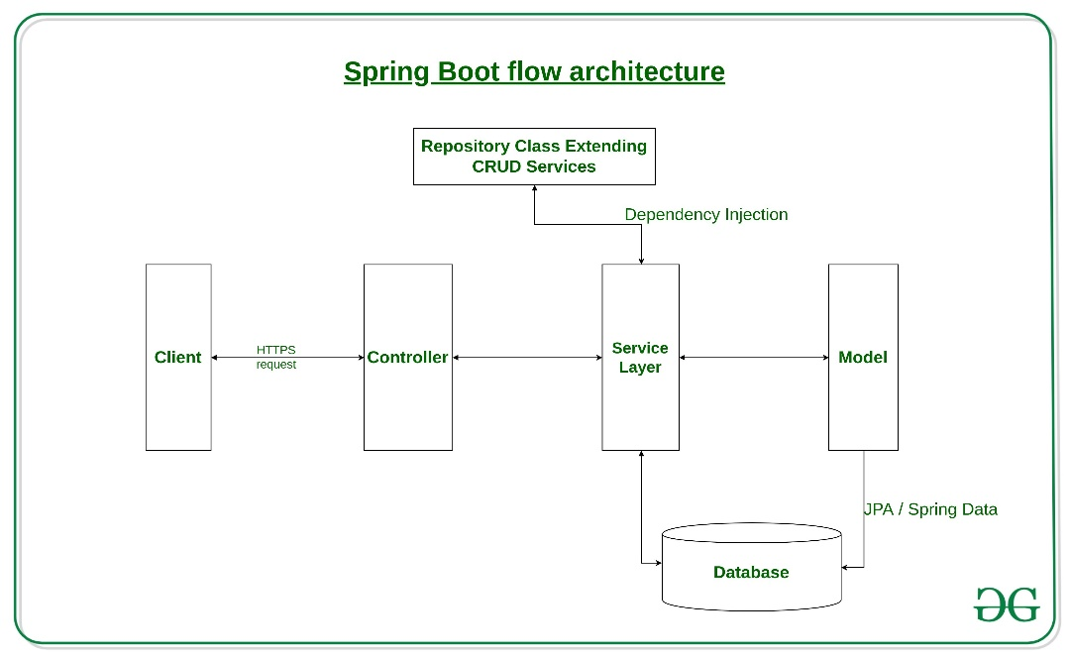
Arhitektura sustava

Slide 12
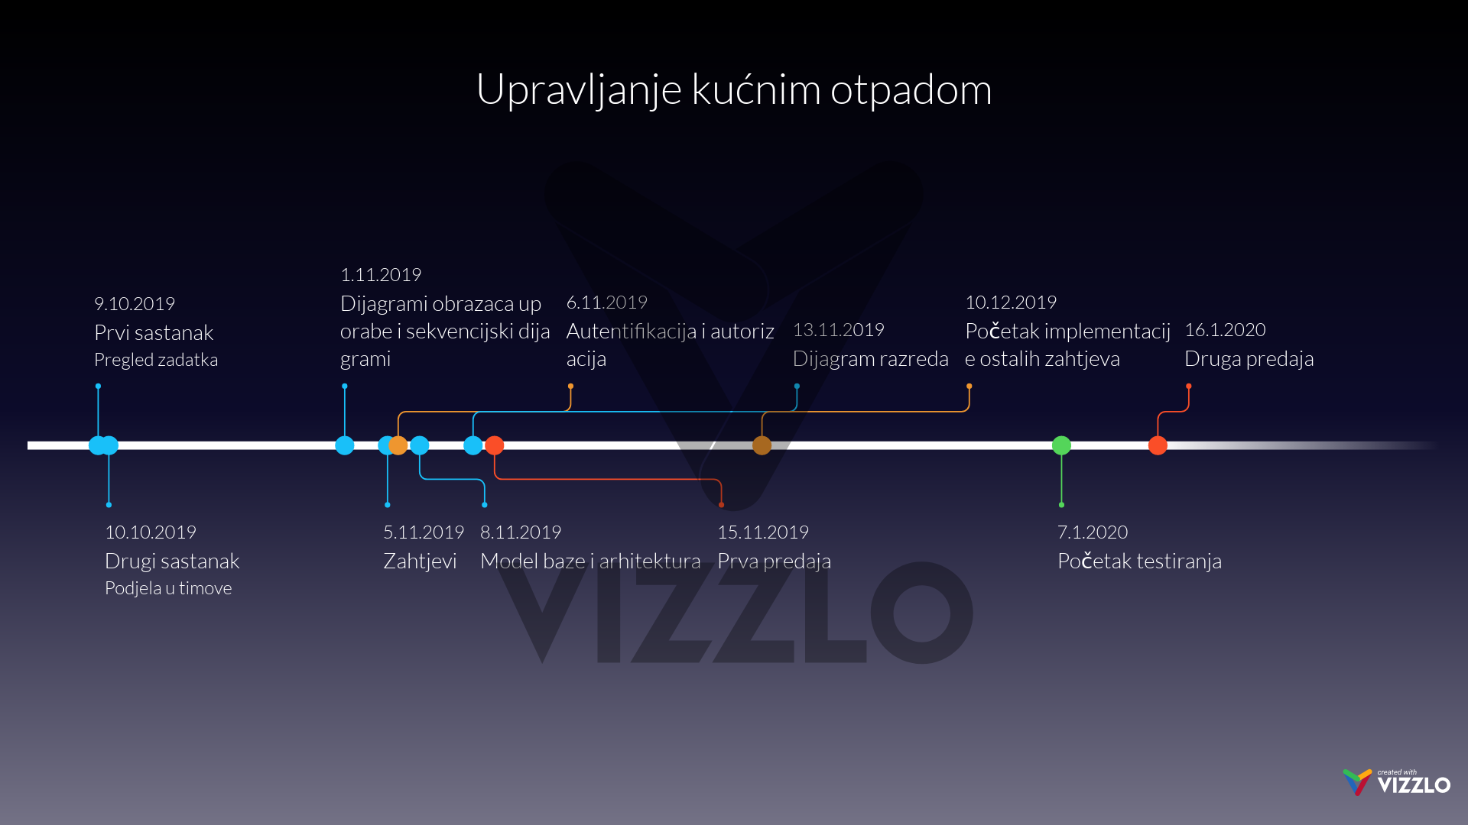
Organizacija rada

Slide 13
Organizacija rada
3 backend developera, od toga jedan i tester
4 frontend developera, od toga jedan i tester
Dokumentacija - svi

Slide 14
Naučene lekcije
Svi članovi tima su zadovoljni projektom i konačnim proizvodom
Radom na projektu naučili smo kako je raditi u timu na zajedničkom projektu, a većinu vremena komunicirati preko platformi kao što je Slack.
Tijekom procesa razvoja, kako bi se ispoštovali krajnji rokovi i zahtjevi, bilo je potrebno redovito pratiti napredak podtimova i pojedinaca u razvojnom timu, te organizirano dijeliti posao po određenim tjednima. Stizanjem takvih rokova, naučili smo koliko je bitna dobra organizacija, i kako uspjeti napraviti dobru organizaciju
Naravno nije uvijek bilo sve sjajno tijekom projekta, i putem smo se sreli s mnogo problema, ali smo isto tako onda zajedno sudjelovali u traženju rješenja za svaki od tih problema

